Slide 1
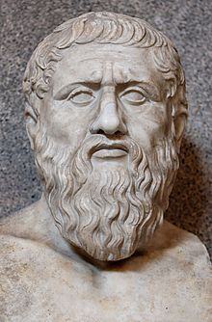
Plato (427- 347 V. Chr.)

Slide 2
Belangrijkste punten van Plato’s sociale filosofie. I
Plato’s visie op de ideale staat: de wijzen moeten regeren
Plato’s kritiek op de democratie: de onwetende massa moet niet regeren.
Plato’s opvatting van rechtvaardigheid: ieder het zijne. Schoenmaker, houd je bij je leest! Ieder richt zich binnen de staat op datgene waar hij het meest geschikt voor is.

Slide 3
Belangrijkste punten van Plato’s Sociale Filosofie II
Plato’s onderverdeling in vijf staatstypen (van goed naar slecht):
Aristocratie/ Monarchie. De wijzen regeren. Hier heerst perfecte rechtvaardigheid.
Timocratie. De moedige strijders regeren. Gericht op eer en roem. Minder rechtvaardig dan de monarchie, want de deugd van de wijsheid heerst niet meer.
Oligarchie. De rijken regeren. Gericht op welvaart en economische groei. Minder deugdzaam dan de timocratie, want de moed heerst nu ook niet meer.
Democratie. Het volk regeert. Gericht op vrijheid en gelijkheid. Minder deugdzaam dan de oligarchie, want de matigheid heerst nu ook niet meer.
Tirannie. De criminelen regeren. Gericht op het bevredigen van tirannieke verlangens. De rechtvaardigheid is hier verdwenen.

Slide 4
Belangrijkste punten van Plato’s Sociale Filosofie III
ZIELSDEEL VERLANGT KLASSE DEUGD
Begeerte Genot Massamens Matigheid
Eerzucht Eer Strijder Moed
Verstand Kennis Fil.-koning Wijsheid
• Plato’s visie op de relatie tussen individuele ziel en staatstype: ieder staatstype brengt een bepaald soort mens met zich mee & bij een bepaald soort mens hoort ook een staatstype.

Slide 5
De moderniteit richt zich tegen het klassieke ideaal van de politiek
Dit klassieke politieke ideaal is beschreven door Plato. De samenleving is er niet om een minimum aan mensenrechten te beschermen (plichtethisch gesproken), en ook niet om een maximum aan genot aan de burgers te kunnen geven (utilistisch gesproken), maar om bepaalde deugden in de mensen te cultiveren. Een goede samenleving is een deugdzame samenleving, waarin mensen zichzelf onder controle kunnen houden, waarin mensen zich niet laten regeren door angst of begeerte naar geld en seks, maar in plaats daarvan nastreven om wijs en rechtvaardig te zijn

Slide 6
Plato’s belangrijke dialoog Politeia gaat over de ideale samenleving

Slide 7
Plato’s klritiek op de democratie
Plato maakt duidelijk waarom de democratie niet kan deugen: de beste mensen moeten regeren. Je laat een schip ook niet besturen door middel van democratische verkiezingen. Nee, ieder moet datgene doen waar hij het meest geschikt voor is. Dat betekent dat de meest wijze zou moeten regeren. Dit is ook Plato’s principe van rechtvaardigheid: ieder het zijne!

Slide 8
De moderne politieke filosofie keert zich tegen de klassieke leer
In de klassieke leer gaat het om het cultiveren van deugden. In de moderne politieke politieke filosofie, beginnend bij Machiavelli (1469-1527) gaat het niet meer om de mens hoe hij idealiter zou moeten zijn, maar om de mens zoals hij is, en gaat het in de sociale filosofie niet meer om het beste regime, maar om het meest stabiele en realistische regime dat zijn macht over de mensen weet te behouden.

Slide 9
Wat is een regime (Politeia)?
Een regime geeft het ideaal aan van die samenleving. Het ideaal in een timocratie, een samenleving waar de soldaten en generaals regeren, is dat van de moedige krijger. Het ideaal van in een oligarchie, een samenlevig waarin de rijken regeren, is dat van een slim en spaarzaam zakenman. Het ideaal van een democratie is dat van de meest vrije en minst gebonden mens.

Slide 10
Individuele zielen vormen zich naar gelang van het regime
In de timocratie regeert de eerzucht.
In de oligarchie regeert het verlangen naar welvaart.
In de democratie regeert het verlangen naar ongebondenheid.
Maar omdat er ook duistere zaken zitten in de menselijke ziel, die onder controle moeten worden gehouden, raakt de democratische ziel op drift. Zo raakt de ziel langzaam in de greep van de sterkste driften en verlangens die daarin regeren als een tiran. Mensen worden de slaven van hun verlangens.

Slide 11
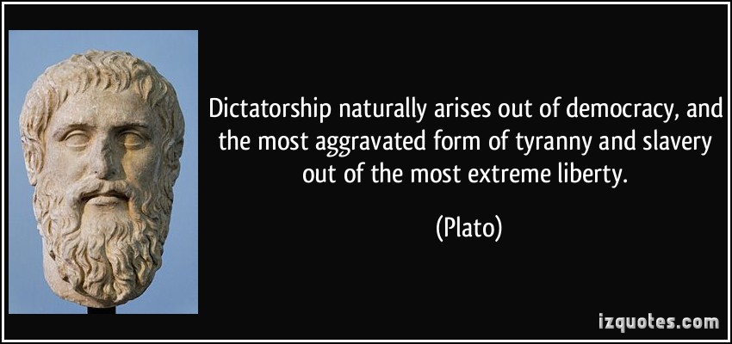

Slide 12
De ordening in het beste regime en in de beste individuele ziel
Het beste regime is dat waarin de koningen filosofen zijn geworden of de filosofen koningen.
In dat regime regeert de wijsheid.
Net zo zou de wijsheid moeten regeren in de ziel.
Er is dus een natuurlijke orde, waarin het hogere moet regeren over het lagere, en de wijsheid over de eerzucht en de begeerte. Een mens of samenleving heet rechtvaardig wanneer het deze orde heeft bereikt en in harmonie is.

Slide 13
Plato’s filosofie is nog steeds invloedrijk onder conservatieven
Nog steeds hoor je vaak de Platoonse kritiek op de democratie: dat het idioot is dat mensen die helemaal geen verstand hebben van zaken geacht worden om het land te besturen.
Soms ook hoor de je de kritiek op het doorgeschoten idee van vrijheid: mensen moeten zichzelf kunnen controleren (zelfcontrole = een deugd), maar het ideaal van vrijheid lijkt het tegenovergestelde te propageren: dat je je nergens door moet laten controleren, maar moet doen wat je wilt.

